Slide 1
SPORT TEAM
Развитие спортивных организаций с применением технологий, программного обеспечения.
Разработка приложения для новичков с инструкциями по выполнению упражнений и использованию тренажёров.

Slide 2
Актуальность проекта
Спортивные организации и клубы стремятся улучшить свои услуги и привлечь больше клиентов.
С помощью анализа аудитории и использования технологий, SPORT TEAM может помочь улучшить качество и доступность спортивных услуг, что является важным фактором для здоровья и благополучия людей. А также развиваться и удовлетворять потребности своих клиентов.
Современные основы функционирования спортивных организаций напрямую связаны с влиянием цифровизации. Тем самым, интеграция специального приложения, ориентированного на повышение эффективности функционирования спортивного клуба приведет к повышению интереса к бренду спортивной организации и росту иных характеристик взаимодействия с заинтересованными категориями пользователей.
Есть куда расти, развиваться.
Технологии внедряются в спорт

Slide 3


Проблема
Проблема клиента, которую вы решаете.
Почему существующих вариантов решения
не достаточно?
  Сделав анализ фитнес зала ДДХ, выявили:
Для начинающих. Нету приложения в фитнес клубе с программами тренировок и инструкций по выполнению упражнений и использованию тех или иных тренажёров.
Клиенты нанимают тренеров
Использование сторонних приложений по тренировкам
Видео обучения в соц. сетях
Самостоятельно решают проблему
  НЕДОСТАТКИ:
  Большие затраты
  Трата времени на поиск нужных тренировок в соц. сетях.
  Неправильная программа тренировок
  Травмы
  Перегрузка организма
  Отказ от спорта, перегореть.

Slide 4
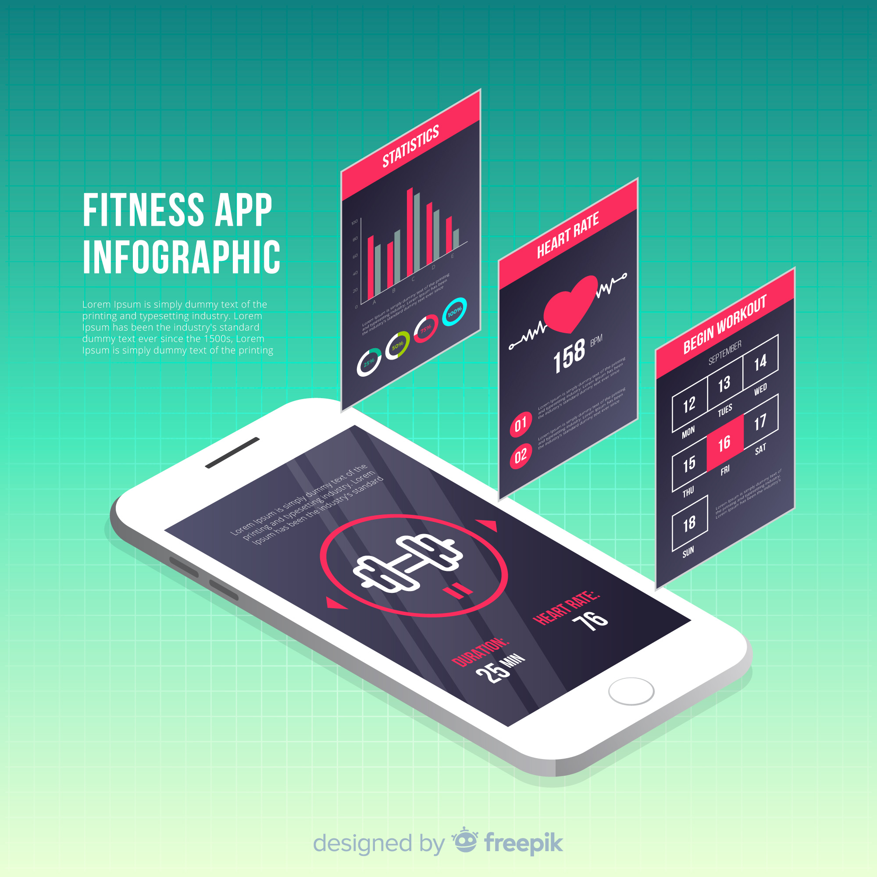

Решение
Спортивное приложение для новичков
Создание приложения для новичков, где на основе базовых характеристик и его целей будут подбираться готовые программы тренировок.
Преимущества:
Инструкции для выполнения упражнений и использованию тренажёров.
Отслеживание прогресса, выполнения.
QR-коды на тренажерах, чтобы сразу посмотреть инструкцию по применению.
2 режима тренировок в спорт зале или дома.

Slide 5

Рынок
Широкий рынок. У большинства спорт-залов нет приложения для новичков.
Рынок растет, внедряются новые технологии, тренажёры. Уже спортивные компании используют приложения, умные весы и другие технологии
Уровень конкуренции выше среднего. Конкурентами являются похожие приложения для новичков как наше, но они оделены от фитнесс клубов. Может не учитываться тренажеры, доступность залов. МЫ же делаем приложение для новичков в фитнесс залах, учитывая их инвентарь или дома.

Slide 6
Бизнес-модель
Анализ спорт клуба. Выявление проблем, потребностей клиентов этого клуба. Решение.
Нашли проблему
Разработка идей для её решения
Предложить организации проект с нашим демо-версией приложения, где целью будет конечный результат. Для DDX по удержанию и привлечению новичков. (Так, если мы предложим идею им, раскроем план, то они могут сами реализовать)
Разработка и реализация проекта.

Slide 7
Текущие результаты
Есть концепция
Создали логотип
Видение, как это должно быть
Выявили и протестировали потребность в приложении для новичков через интервью.

Slide 8

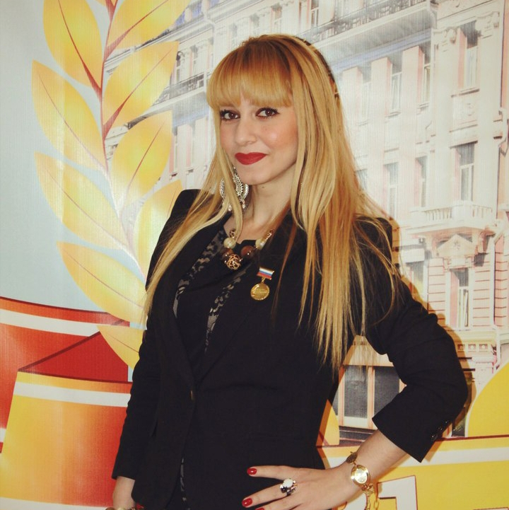
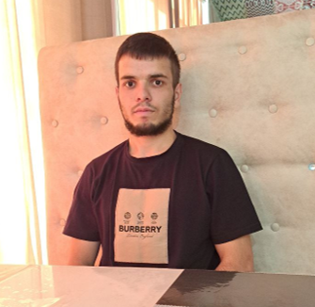
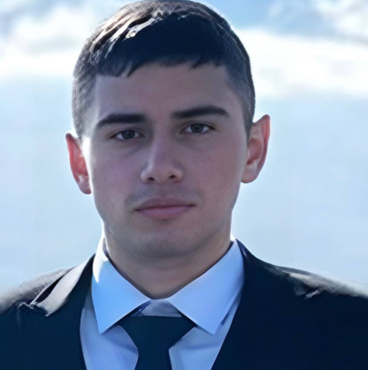

Команда
Багирян Варвара Александровна
Шахбалаев Руслан Гамидинович
Асцатрян Владислав Сасунович
Яхно Дарья Александровна
наставник
проектный менеджер
менеджер по персоналу
менеджер по маркетингу

Slide 9

Планы развития
Тщательно продумать как продавать и на чём зарабатывать
Создать схему работы приложения, видение как оно должно функционировать, работать
Разработать демо-версию приложения
Договориться с фитнесс залами.
Предложить эту идею как проект.

Slide 10
Контакты
Телефон
email
+7 (950) 846-32-83
shaxrgu@gmail.com

